Slide 1
U-16 procon in Kushiro 授与式

Slide 2
順位発表

Slide 3
順位発表
第6位
「minimum」さん
おめでとうございます

Slide 4
順位発表
第5位
「ruby_red」さん
おめでとうございます

Slide 5
順位発表
第4位
「masato」さん
おめでとうございます

Slide 6
順位発表
第3位
「error」さん
おめでとうございます

Slide 7
順位発表
第2位
「aoi」さん
おめでとうございます

Slide 8
順位発表
第1位
「magnet」さん
おめでとうございます

Slide 9
景品紹介

Slide 10
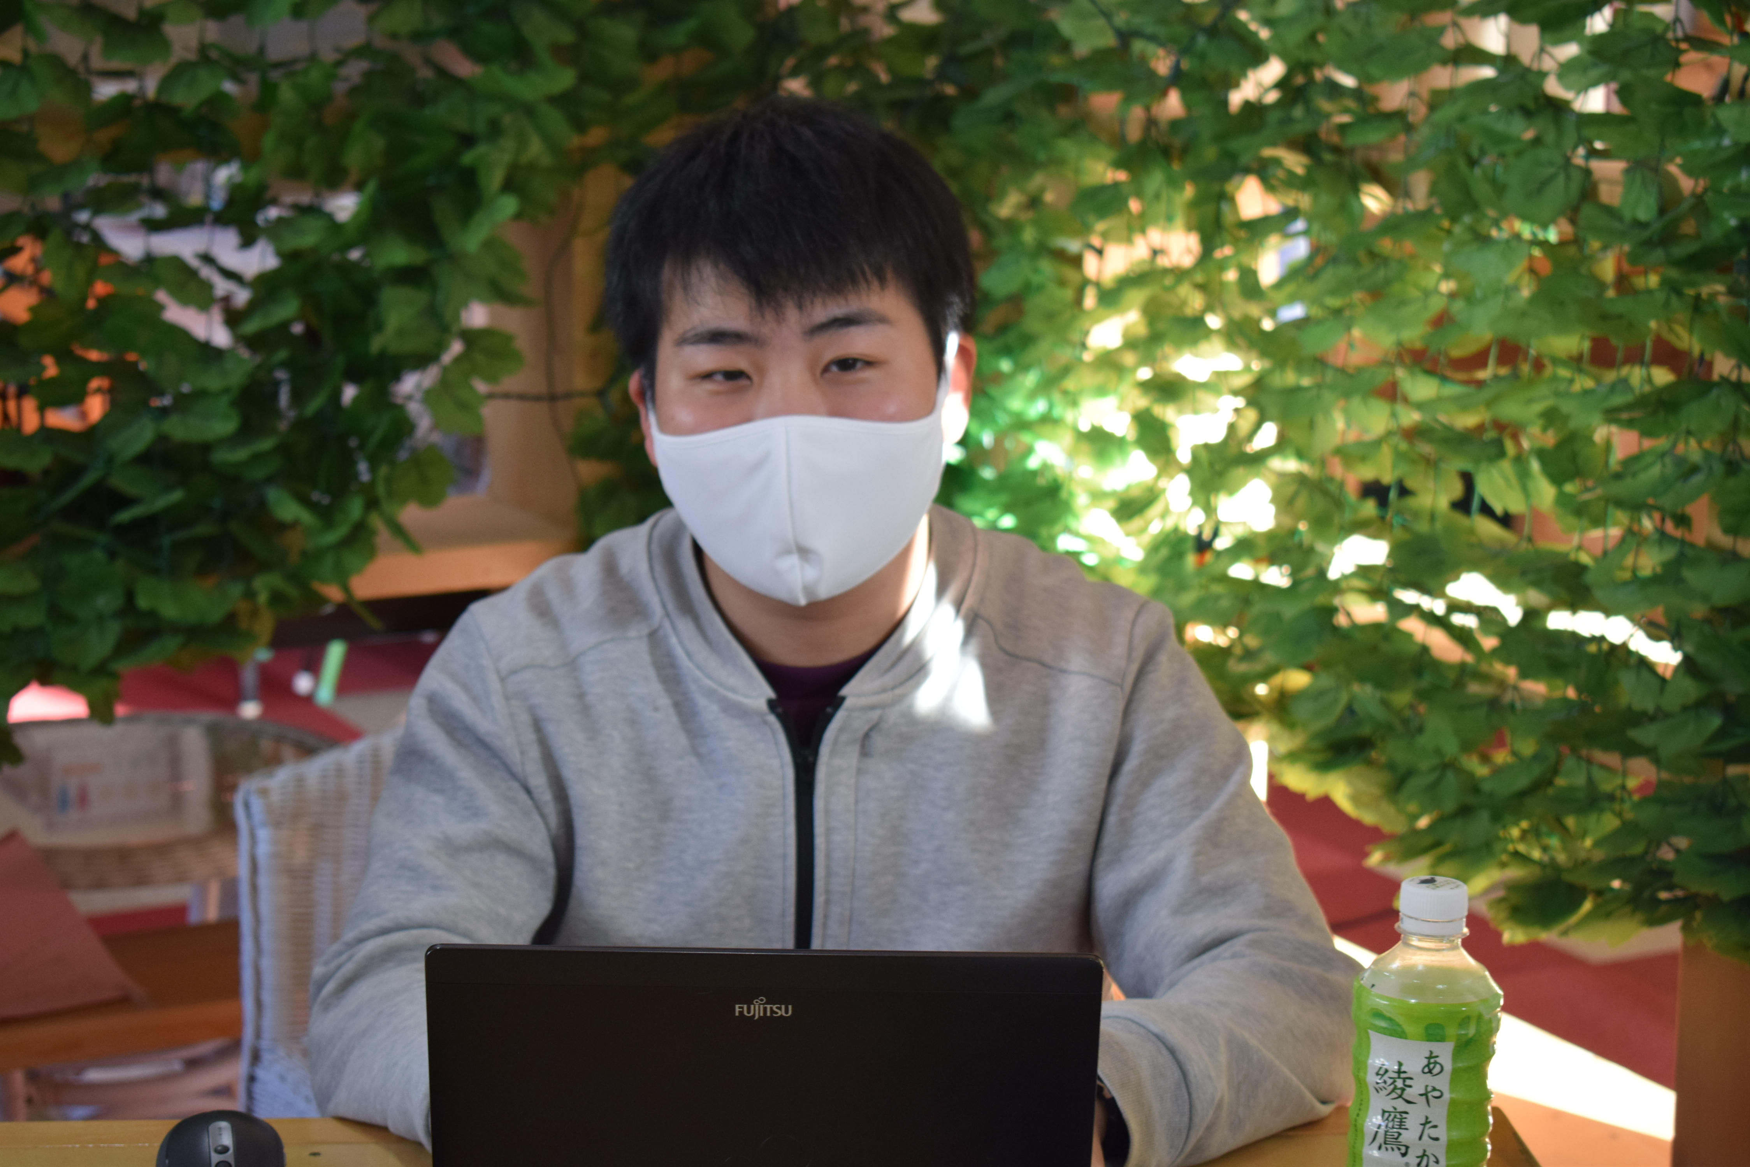

景品紹介
第6位
U-16プロコン釧路運営から
実行委員長からのおすすめ技術書

Slide 11
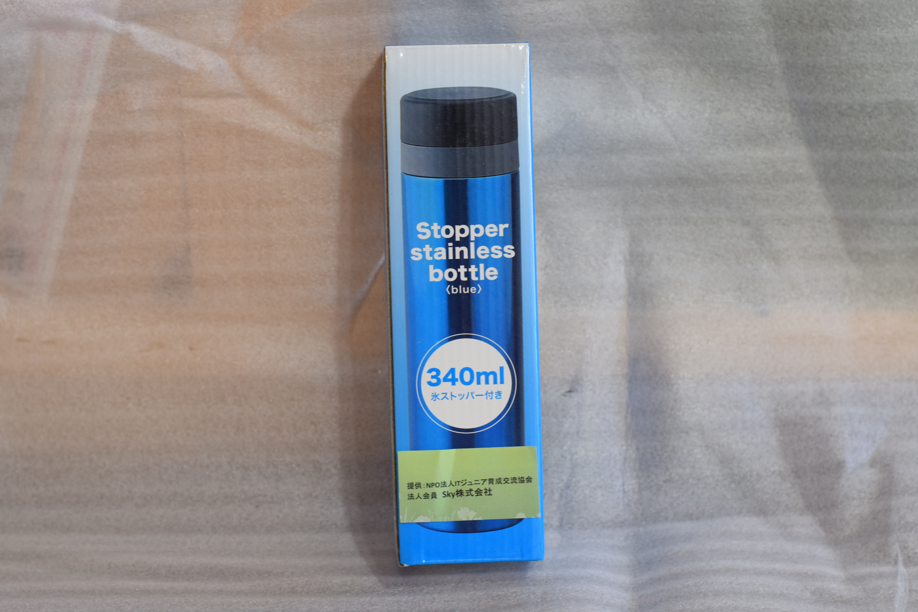
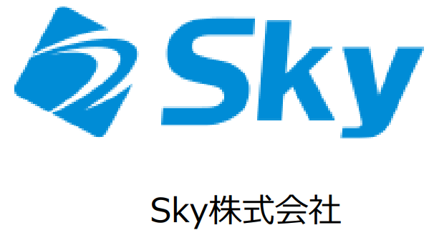
景品紹介
第5位
Sky様ご提供 ステンレスボトル

Slide 12
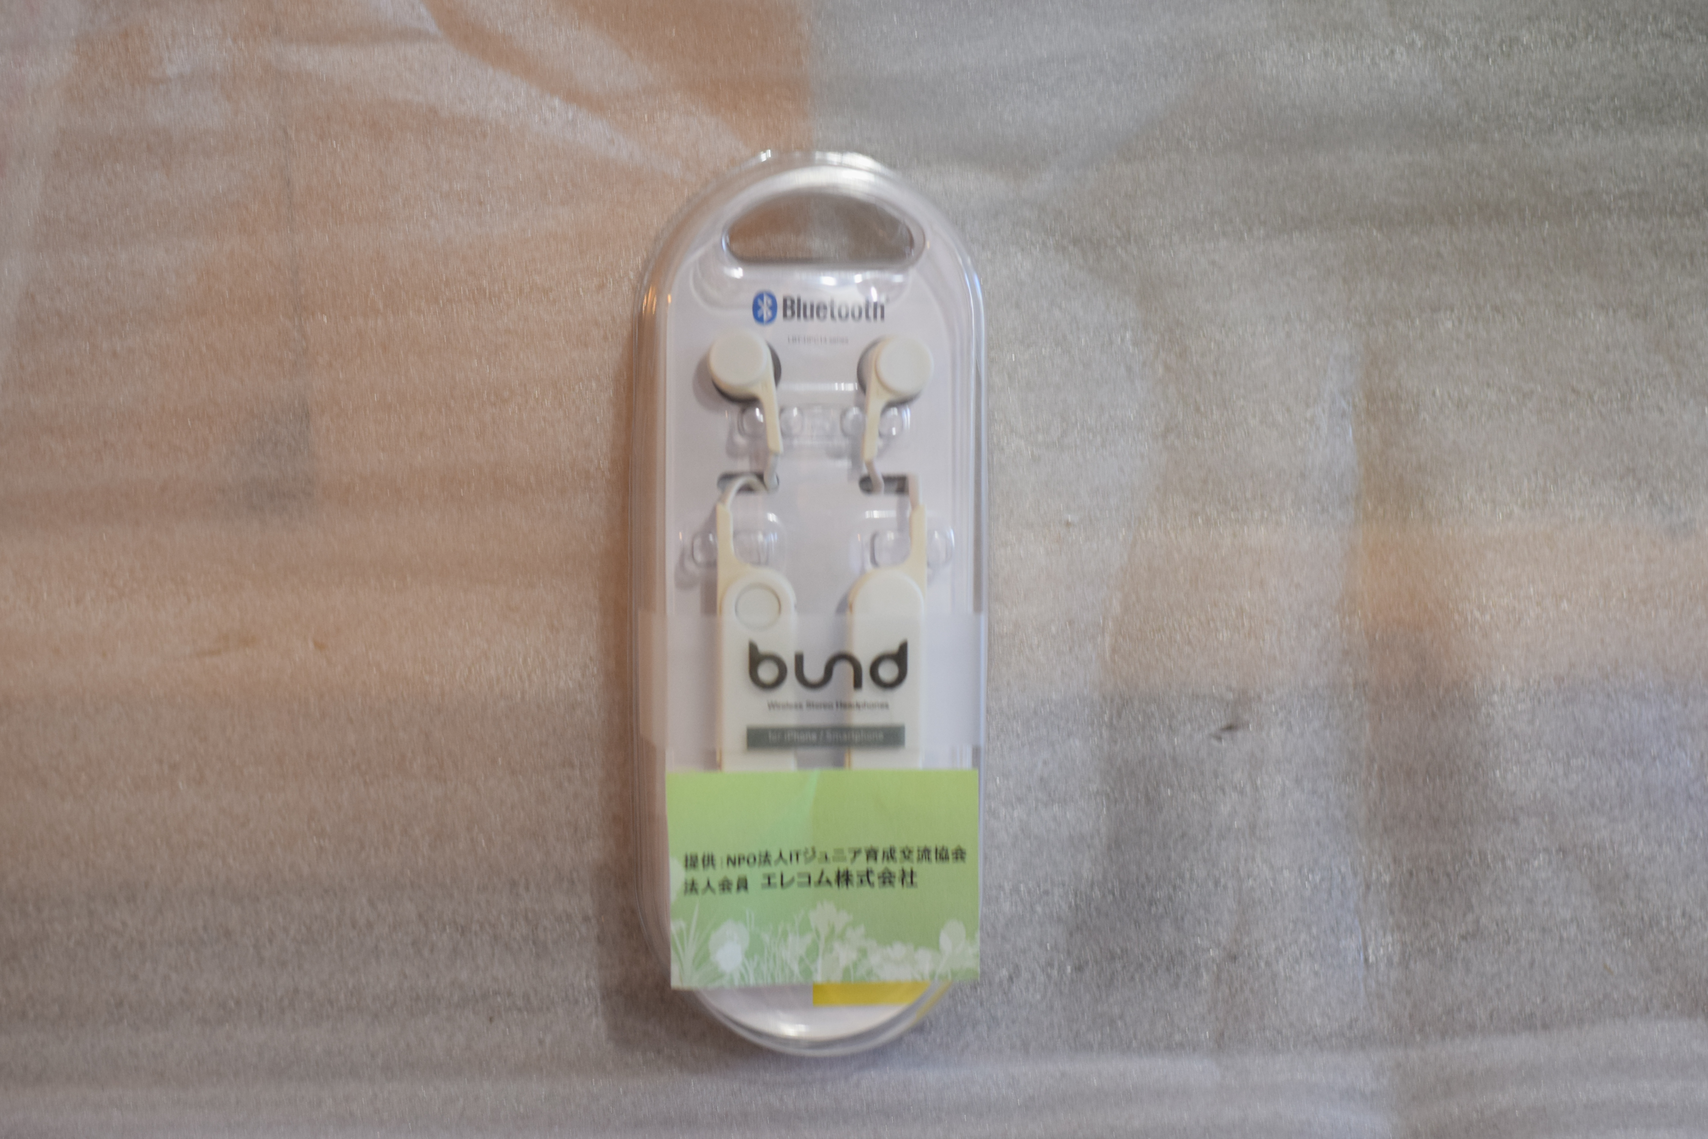

景品紹介
第4位
エレコム様ご提供 ワイヤレスイヤホン

Slide 13
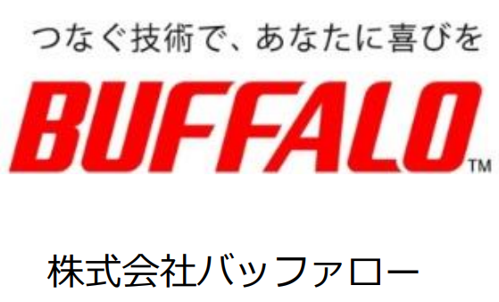
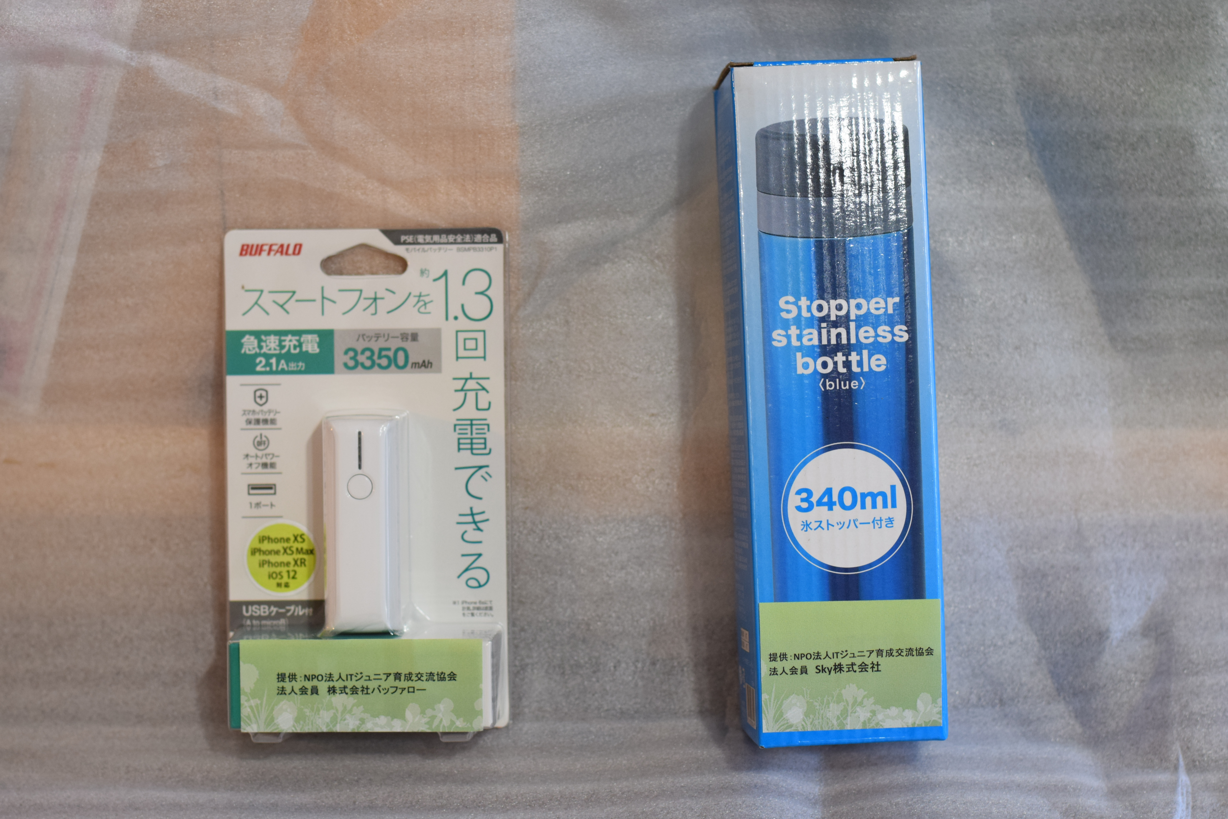
景品紹介
第3位
バッファロー様ご提供 モバイルバッテリー
Sky様ご提供 ステンレスボトル

Slide 14
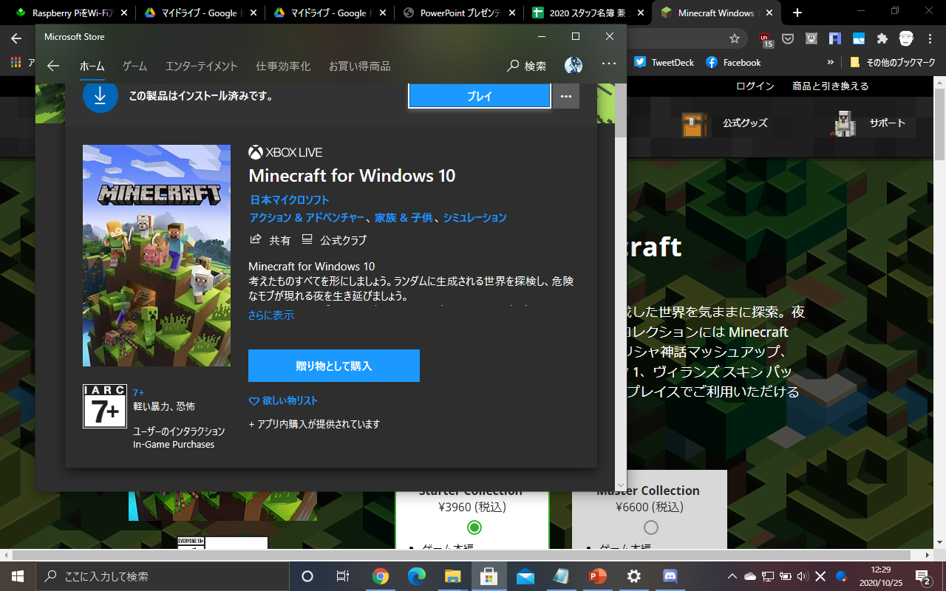
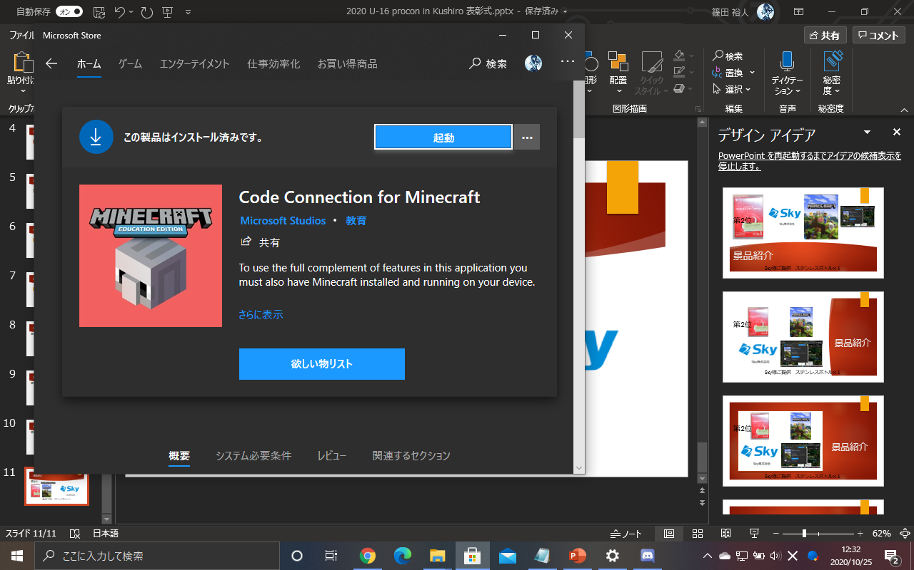
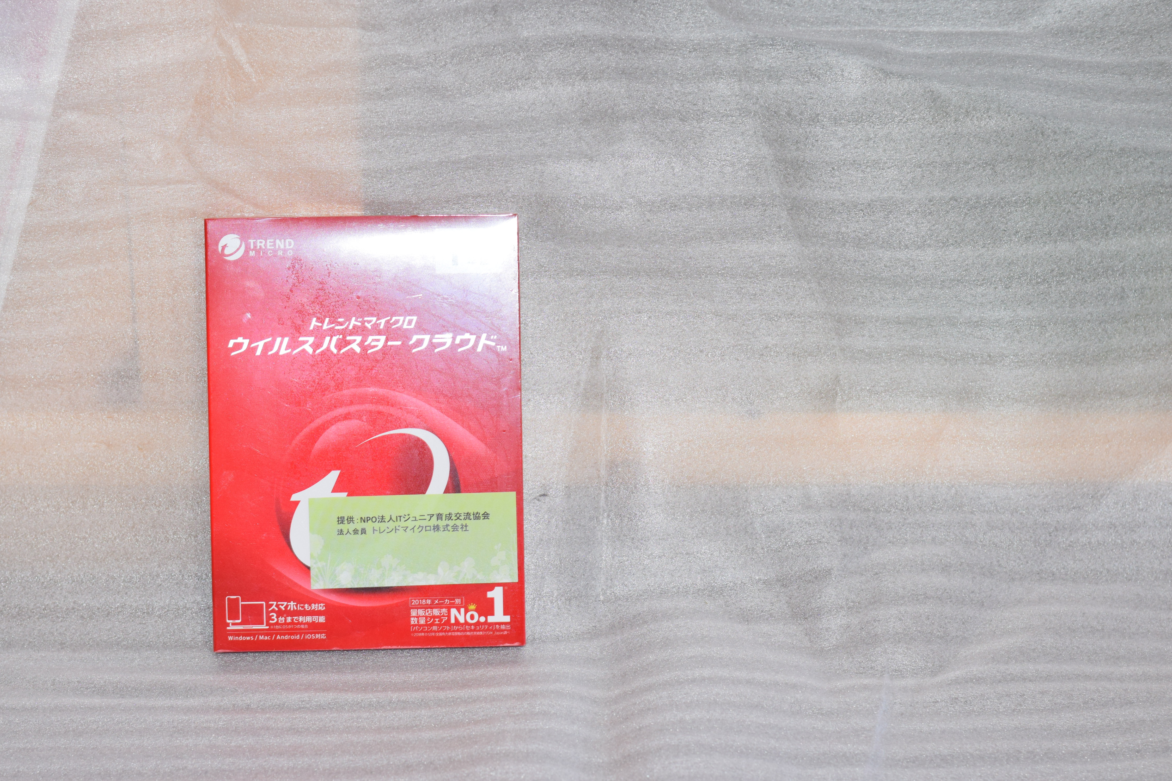

景品紹介
第2位
U-16プロコン釧路運営から
Minecraft for windows10
+ Code Connection for Minecraft
トレンドマイクロ様ご提供
ウイルスバスタークラウド1年版

Slide 15
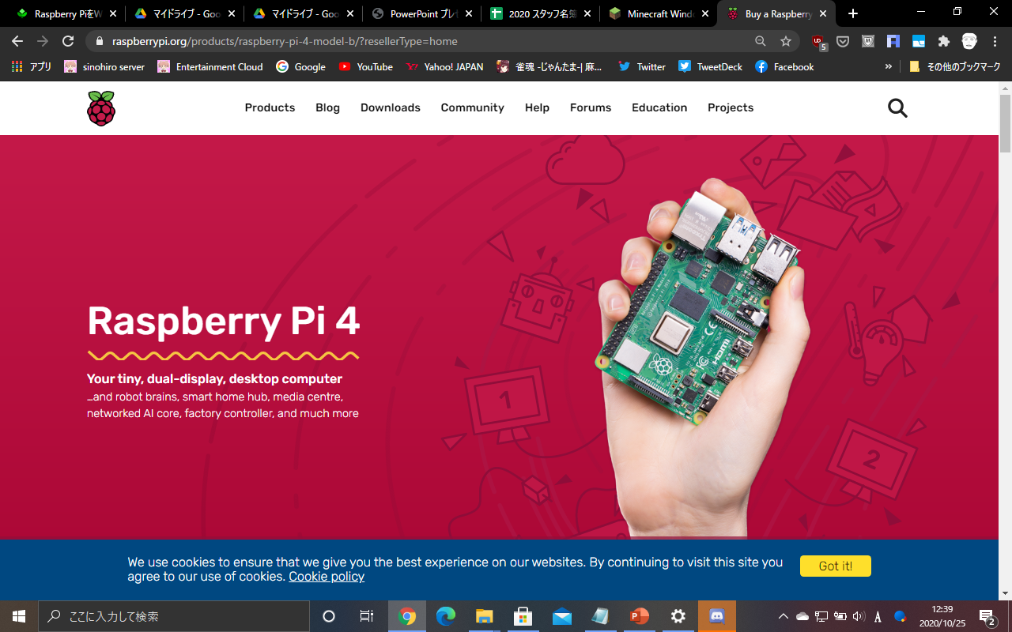
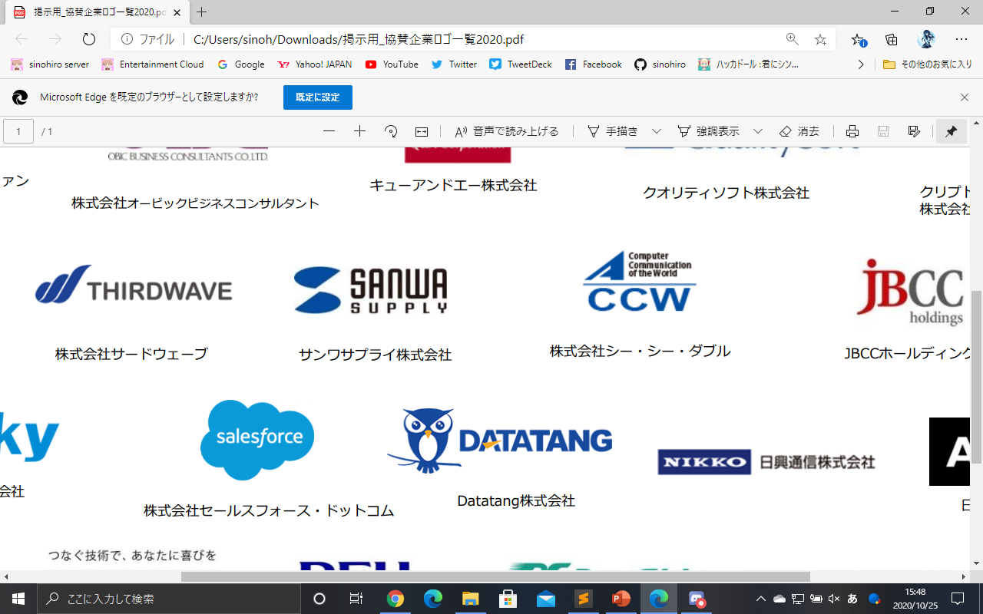
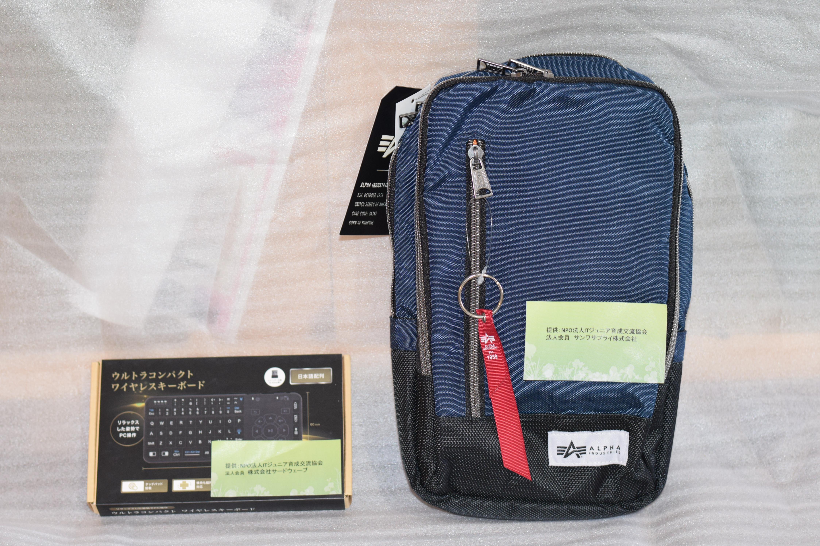
景品紹介
第1位
サードウェーブ様ご提供
ウルトラコンパクトワイヤレスキーボード
サンワサプライ様ご提供 ボディバッグ
U-16プロコン釧路運営から
Raspberrypi 4
引用：https://www.raspberrypi.org/

Slide 16
全道大会について
U-16 プログラミングコンテスト 全道大会がオンライン形式で行われます
プログラムの提出方法は後日Discordにて連絡します
ルールや対戦形式の詳細は「u-16 プログラミングコンテスト 旭川大会」のホームページを御覧ください

Slide 17
コンテストを終えて
今年は新型コロナウイルスの影響で今までと違うオンライン形式での開催となりましたが参加者の協力もあり、無事に開催することができました
オンライン開催するために必要なものや配信場所の確保、計画の見直しなど、様々な問題が発生しましたがスタッフの協力により解決することができました
参加者の皆様は今回の大会に参加することで様々な課題が見えたと思います。見事全道大会への出場資格を得た方はさらなる改善を。
今回残念ながら全道大会への参加資格を得れなかった方も来年へ向けて少しずつプログラムの練り直しをぜひ

Slide 18
U-16 Programming Contest in Kushiro

